Slide 1
Adversarial Search

Slide 2
Adversarial Search
Adversarial Search aborda entornos competitivos en los que dos o más agentes tienen objetivos en conflicto, lo que da lugar a problemas de búsqueda adversaria.
Estos algoritmos se suelen centrar en juegos como el ajedrez, el Go y el póker.
Para los investigadores de IA, la naturaleza simplificada de estos juegos es una ventaja: el estado de un juego es fácil de representar y los agentes suelen estar restringidos a un número reducido de acciones, cuyos efectos están definidos por reglas precisas.
Notes:
Los juegos físicos, como el croquet y el hockey sobre hielo, tienen descripciones más complejas, una mayor variedad de acciones posibles y reglas menos precisas para definir la legalidad de las acciones. Con la excepción del fútbol robótico, estos juegos físicos no han atraído mucho interés en la comunidad de IA.

Slide 3
GAME THEORY

Slide 4
Adversarial Search
Existen al menos tres enfoques que podemos adoptar en entornos multiagente:
Economía: Trata a los agentes como una gran colectividad en lugar de modelar sus acciones individuales. Se analizan patrones generales de comportamiento en lugar de intentar predecir las acciones de cada agente de manera independiente.
EJEMPLOS
Modelado del tráfico vehicular: En lugar de predecir la ruta exacta de cada conductor, los modelos pueden estimar cómo los patrones de tráfico se ven afectados por cambios en la infraestructura o en la cantidad de vehículos.
Simulaciones económicas: Los gobiernos utilizan modelos económicos para prever cómo afectarán las políticas fiscales y monetarias a la inflación y el desempleo.
Notes:
economia: Este modelo es útil cuando hay un gran número de agentes y no es práctico analizar cada uno por separado. En lugar de eso, se estudian las tendencias emergentes de la interacción de los agentes y se emplean técnicas estadísticas y económicas para predecir los resultados globales.

Slide 5
Adversarial Search
Existen al menos tres enfoques que podemos adoptar en entornos multiagente:
Modelado como un entorno no determinista: Los agentes adversarios se tratan como parte del entorno, similar a factores aleatorios. Se modela la incertidumbre de las acciones de estos agentes, pero sin considerar que tienen intenciones específicas.
EJEMPLO: Juego de póker con modelado probabilístico
Supongamos que queremos desarrollar un sistema de inteligencia artificial para jugar al póker. En lugar de considerar que los oponentes están tomando decisiones estratégicas, podríamos tratarlos como eventos aleatorios. Por ejemplo, podríamos modelar que cada jugador elige su acción (apostar, retirarse, subir la apuesta) con una probabilidad específica basada en el historial de jugadas observadas.
Notes:
El problema con este enfoque es que trata a los adversarios de la misma manera que fenómenos naturales aleatorios, como la lluvia o el viento, lo que ignora el hecho de que los adversarios pueden estar tomando decisiones racionales en contra de nosotros.

Slide 6
Adversarial Search
Existen al menos tres enfoques que podemos adoptar en entornos multiagente:
Búsqueda adversaria en árboles de juego: modelamos explícitamente a los agentes adversarios y asumimos que están tratando activamente de minimizar nuestro éxito mientras maximizan el suyo. Para resolver estos problemas, se utilizan técnicas de búsqueda en árboles de juego, como el algoritmo Minimax, que calcula las mejores jugadas bajo la suposición de que el oponente jugará de la mejor manera posible.
EJEMPLO: Ajedrez y el algoritmo Minimax
En el ajedrez, cada jugador busca maximizar su probabilidad de ganar mientras minimiza las oportunidades del oponente. Supongamos que nuestra IA debe decidir su próximo movimiento. Con el algoritmo Minimax, genera un árbol de posibles movimientos futuros y asume que el oponente elegirá siempre la mejor jugada para sí mismo.
Notes:
Juegos como Go o Damas: En estos juegos, se pueden aplicar estrategias similares a Minimax con poda alfa-beta para reducir la cantidad de nodos explorados.
Sistemas de negociación: En negociaciones automatizadas, un sistema puede modelar las estrategias de la otra parte como un oponente que intenta obtener la mejor oferta posible.

Slide 7
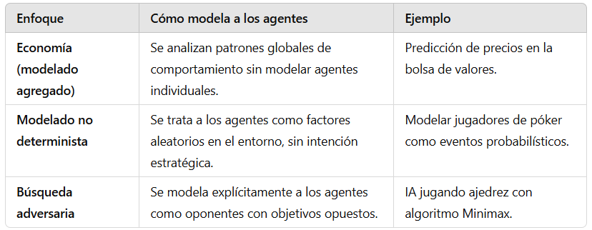

Slide 8
GAME THEORY-Two-player zero-sum games

Slide 9
Game theory-Two-player zero-sum games
Los juegos más comúnmente estudiados en el ámbito de la inteligencia artificial (como el ajedrez y el Go) son lo que los teóricos de juegos llaman juegos deterministas, de dos jugadores, por turnos, de información perfecta y suma cero.
"Información perfecta" es un sinónimo de "totalmente observable".
"Suma cero" significa que lo que es bueno para un jugador es igual de malo para el otro: no hay un resultado de "ganar-ganar".
En los juegos, a menudo usamos el término movimiento como sinónimo de acción y posición como sinónimo de estado.

Slide 10
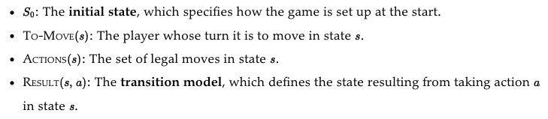
Game theory-Two-player zero-sum games
Llamaremos a nuestros dos jugadores MAX y MIN
MAX mueve primero y luego los jugadores se turnan para moverse hasta que el juego termina. Al final del juego, se otorgan puntos al jugador ganador y se aplican penalizaciones al perdedor.
Un juego se puede definir formalmente con los siguientes elementos:
Notes:
S₀: El estado inicial, que especifica cómo se configura el juego al inicio.
To-Move(s): El jugador al que le corresponde moverse en el estado s.
ACTIONS(s): El conjunto de movimientos legales en el estado s.
RESULT(s, a): El modelo de transición, que define el estado resultante tras realizar la acción a en el estado s.
IS-TERMINAL(s): Una prueba de estado terminal, que es verdadera cuando el juego ha terminado y falsa en caso contrario. Los estados en los que el juego ha terminado se llaman estados terminales.
UTILITY(s, p): Una función de utilidad (también llamada función objetivo o función de recompensa), que define el valor numérico final para el jugador p cuando el juego termina en el estado terminal s.
En el ajedrez, el resultado puede ser victoria, derrota o empate, con valores 1, 0 o 1/2.
Los juegos pueden tener una amplia gama de posibles resultados; por ejemplo, las recompensas en el backgammon varían de 0 a 192.

Slide 11
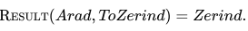
Game theory-Two-player zero-sum games
Al igual que en los algoritmos de búsqueda el estado inicial, la función ACTIONS y la función RESULT definen el grafo del espacio de estados, un grafo donde los vértices son estados, los bordes son movimientos y un estado puede ser alcanzado por múltiples caminos.
Podemos superponer un árbol de búsqueda sobre una parte de ese grafo para determinar qué movimiento realizar.
Definimos el árbol de juego completo como un árbol de búsqueda que sigue cada secuencia de movimientos hasta un estado terminal.
Notes:
El árbol de juego puede ser infinito si el espacio de estados en sí no tiene límites o si las reglas del juego permiten posiciones repetitivas infinitamente.

Slide 12
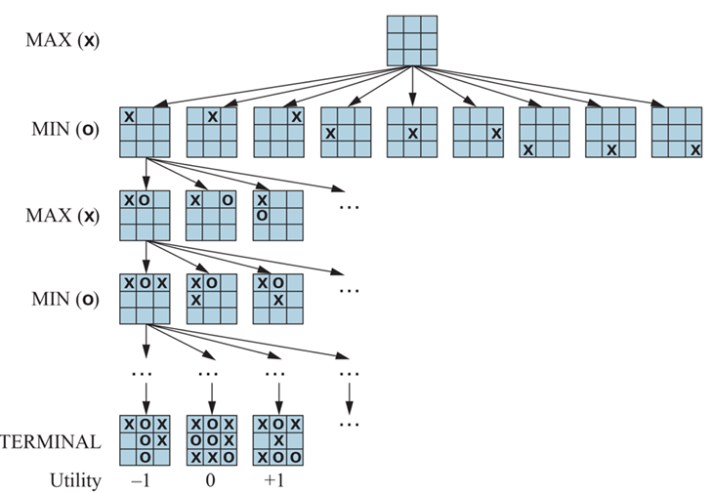
Game theory-Two-player zero-sum games
.
Por ejemplo, para un juego de ‘Triqui’
Desde el estado inicial, MAX tiene nueve movimientos posibles. Los turnos se alternan entre MAX colocando una "X“ y MIN coloca una O hasta que alcanzamos los nodos hoja correspondientes a los estados terminales, donde un jugador tiene tres casillas en línea o todas las casillas están llenas.
Notes:
Para el tres en raya, el árbol de juego es relativamente pequeño: menos de 9! = 362,880 nodos terminales (con solo 5,478 estados distintos).
Pero para el ajedrez, hay más de 10⁴⁰ nodos, por lo que el árbol de juego es mejor pensarlo como una construcción teórica que no podemos realizar en el mundo físico.

Slide 13
GAME THEORY-Decisiones Optimas en Juegos

Slide 14
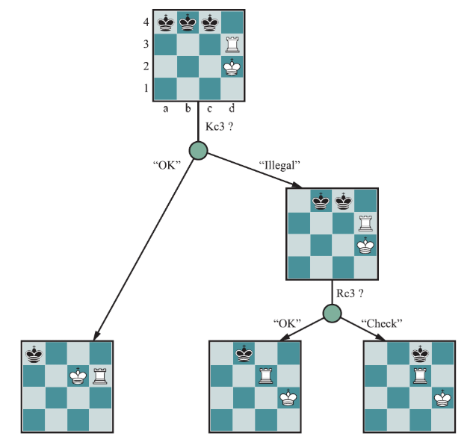
Game theory- Decisiones Optimas en Juegos
MAX quiere encontrar una secuencia de acciones que lo lleven a ganar, pero MIN tiene algo que decir al respecto.
Esto significa que la estrategia de MAX debe ser un plan condicional: una estrategia contingente que especifique una respuesta a cada uno de los movimientos posibles de MIN.
Para juegos con múltiples puntuaciones de resultado, necesitamos un algoritmo llamado búsqueda minimax.

Slide 15
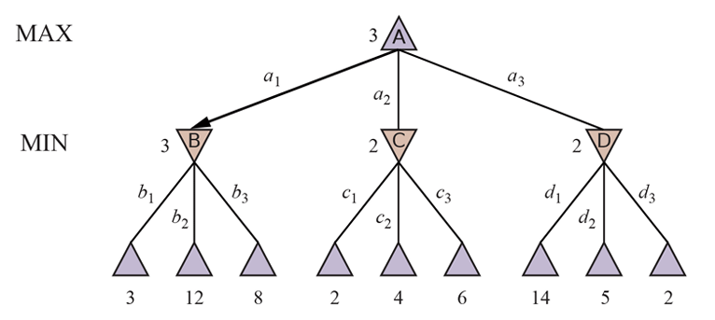
Game theory- Decisiones Optimas en Juegos
Los movimientos posibles para MAX en el nodo raíz están etiquetados como a₁, a₂ y a₃.
Las posibles respuestas a a₁ por parte de MIN son b₁, b₂, b₃, y así sucesivamente.
Este juego en particular termina después de que MAX y MIN realicen un movimiento cada uno.
Dado un árbol de juego, la estrategia óptima puede determinarse calculando el valor minimax de cada estado en el árbol, el cual escribimos como
MINIMAX(s).
Notes:
Los nodos en forma de △ son "nodos MAX", donde es el turno de MAX para moverse, y los nodos en forma de ▽ son "nodos MIN".
Los nodos terminales muestran los valores de utilidad para MAX; los demás nodos están etiquetados con sus valores minimax.
El mejor movimiento de MAX en la raíz es a₁, porque conduce al estado con el valor minimax más alto.
La mejor respuesta de MIN es b₁, porque conduce al estado con el valor minimax más bajo.

Slide 16
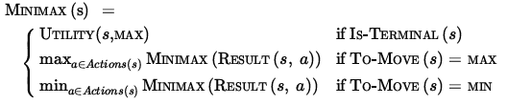
Game theory- Decisiones Optimas en Juegos
El valor minimax es la utilidad (para MAX) de estar en ese estado, suponiendo que ambos jugadores juegan de manera óptima desde allí hasta el final del juego.
El valor minimax de un estado terminal es simplemente su utilidad.
En un estado no terminal:
MAX prefiere moverse al estado con el valor máximo cuando es su turno.
MIN prefiere moverse al estado con el valor mínimo (es decir, el valor mínimo para MAX, que a su vez es el máximo para MIN).

Slide 17
Game theory- Decisiones Optimas en Juegos
Apliquemos estas definiciones al árbol de juego
Los nodos terminales en el nivel inferior obtienen sus valores de utilidad desde la función UTILITY del juego.
El primer nodo MIN, etiquetado como B, tiene tres estados sucesores con valores 3, 12 y 8, por lo que su valor minimax es 3.
De manera similar, los otros dos nodos MIN tienen un valor minimax de 2.
La raíz es un nodo MAX; sus estados sucesores tienen valores minimax de 3, 2 y 2, por lo que su valor minimax es 3.
También podemos identificar la decisión minimax en la raíz: la acción a₁ es la mejor opción para MAX, ya que conduce al estado con el valor minimax más alto.
Notes:
Como se calcula el valor minimax?

Slide 18
Game theory- Decisiones Optimas en Juegos
La definición de juego óptimo para MAX asume que MIN también juega de manera óptima.
¿Qué pasa si MIN no juega de manera óptima?
En ese caso, MAX hará al menos lo mismo que si enfrentara a un jugador óptimo, o incluso mejor.
Sin embargo, esto no significa que siempre sea lo mejor seguir el movimiento óptimo minimax contra un oponente subóptimo.
Notes:
Supongamos que el juego óptimo por ambos lados lleva a un empate. Sin embargo, existe una jugada arriesgada para MAX que lo lleva a un estado donde MIN tiene 10 posibles respuestas: 9 de ellas son una derrota para MIN.
1 de ellas es una derrota para MAX.
Si MAX cree que MIN no tiene el poder computacional suficiente para encontrar el movimiento óptimo, MAX podría intentar la jugada arriesgada, basándose en que una probabilidad de 9/10 de ganar es mejor que un empate seguro.

Slide 19
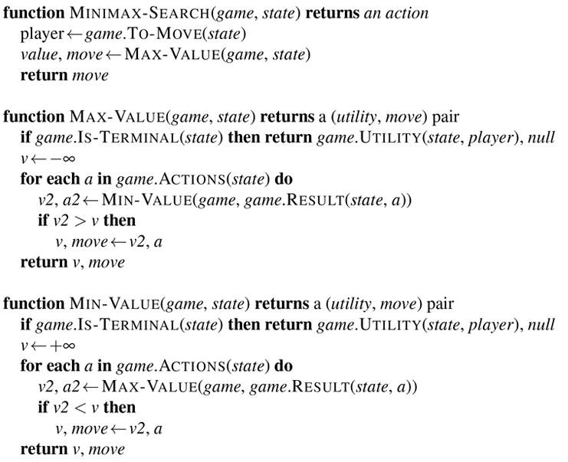
Game theory- Decisiones Optimas en Juegos
Ahora que podemos calcular MINIMAX(s), podemos convertirlo en un algoritmo de búsqueda que encuentre la mejor jugada para MAX:
Prueba todas las acciones posibles y elige la que tenga el estado resultante con el valor minimax más alto.
Es un algoritmo recursivo que:
Explora hasta los nodos terminales del árbol.
Regresa los valores minimax a medida que la recursión se deshace.

Slide 20
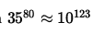
Game theory- Decisiones Optimas en Juegos
El algoritmo minimax realiza una exploración completa en profundidad del árbol de juego. Si la profundidad máxima del árbol es m y hay b movimientos legales en cada punto, entonces la complejidad temporal del algoritmo minimax es O(b^m).
La complejidad espacial es O(bm) para un algoritmo que genera todas las acciones a la vez, o O(m) para un algoritmo que genera acciones una a la vez.
La complejidad exponencial hace que MINIMAX sea impráctico para juegos complejos; por ejemplo, el ajedrez tiene un factor de ramificación de aproximadamente 35 y el juego promedio tiene una profundidad de aproximadamente 80 jugadas, y no es factible buscar
estados.
Sin embargo, MINIMAX sirve como base para el análisis matemático de juegos. Al aproximar el análisis minimax de varias maneras, podemos derivar algoritmos más prácticos.

Slide 21
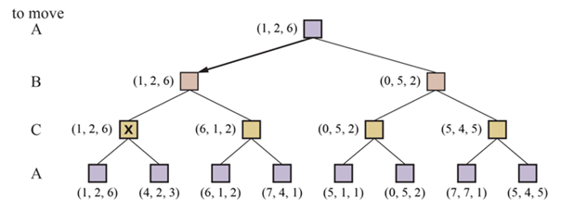
Game theory- Decisiones óptimas en juegos multijugador
Debemos reemplazar el valor único de cada nodo con un vector de valores. Por ejemplo, en un juego de tres jugadores con los jugadores A, B y C, se asocia un vector (vA, vB, vC) con cada nodo. Para los estados terminales, este vector proporciona la utilidad del estado desde el punto de vista de cada jugador. (En juegos de dos jugadores y suma cero, el vector de dos elementos se puede reducir a un solo valor, ya que los valores siempre son opuestos). La forma más sencilla de implementar esto es hacer que la función UTILITY devuelva un vector de utilidades.

Slide 22
GAME THEORY-Poda Alpha-Beta

Slide 23
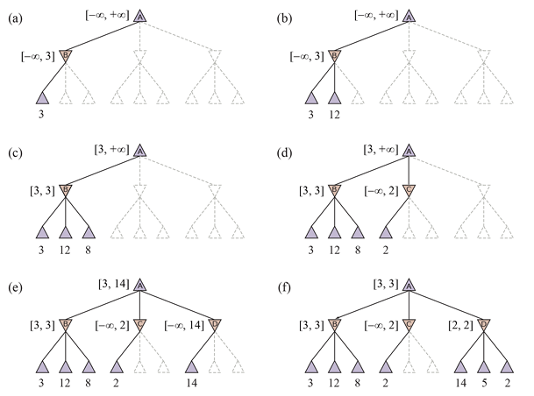
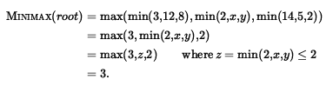
Game theory- Poda Alpha Beta

Slide 24
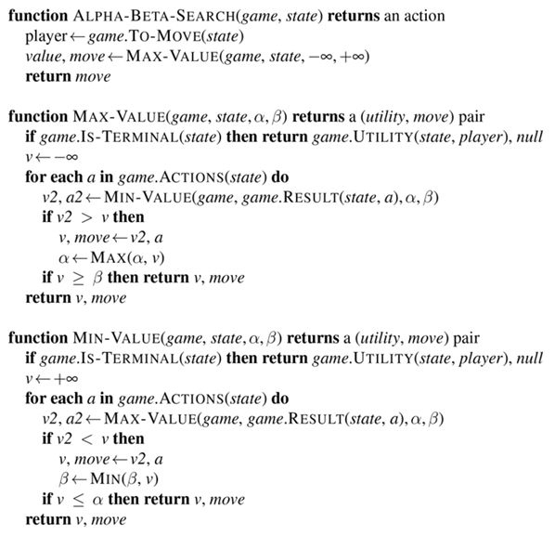
Game theory- Poda Alpha Beta
El nombre de la poda alfa–beta proviene de los dos parámetros extra en MAX-VALUE (state, α, β) (ver Figura 5.7) que describen los límites de los valores respaldados que aparecen en cualquier punto del camino:
α = el valor de la mejor elección (es decir, la de mayor valor) que hemos encontrado hasta ahora en cualquier punto de elección en el camino para MAX. Piensa en α como "al menos".
β = el valor de la mejor (es decir, menor valor) elección que hemos encontrado hasta ahora en cualquier punto de elección en el camino para MIN. Piensa en β como "como mucho".

Slide 25
Inteligencia Artificial
https://stability.ai/blog/stable-diffusion-public-release
https://openai.com/blog/chatgpt/
https://ai.googleblog.com/2022/06/minerva-solving-quantitative-reasoning.html
https://www.youtube.com/watch?v=jMvLCZBXbtc
https://www.deepmind.com/blog/tackling-multiple-tasks-with-a-single-visual-language-model
https://www.deepmind.com/blog/building-safer-dialogue-agents
https://www.deepmind.com/publications/a-generalist-agent
https://www.deepmind.com/research/highlighted-research/alphago
https://ai.facebook.com/research/cicero/
https://openai.com/blog/whisper/
https://valle-demo.github.io/

